Slide 1
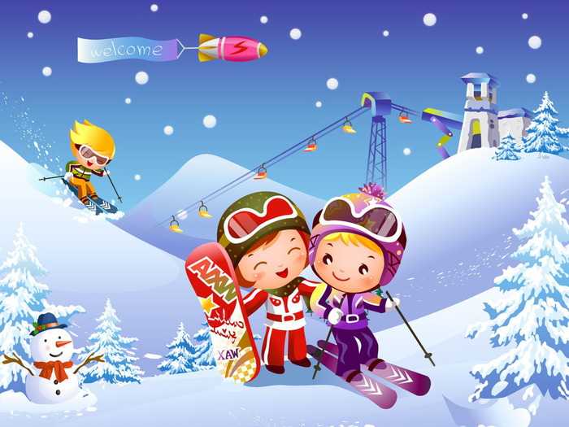
внедрение олимпийских игр в детском саду
Подготовил воспитатель ФИЗО Долгобородов Н.О.
Москва 2014 год

Slide 2
«В современном мире, имеющем огромные возможности, а одновременно и опасные слабости, олимпийские идеи могут стать школой благородных принципов и моральной чистоты, а также физической силы и духовной энергии». Пьер де Кубертен

Slide 3
Олимпийское движение в детском саду ставит своими целями: Формирование у детей ознакомительных сведений об истории олимпийского движения и приобщение к традициям большого спорта. Укрепление здоровья. Формирование потребности ребенка к занятиям тем или иным видам спорта через эстетический и нравственный образ олимпизма. С одной стороны, формирование у детей потребности в состязательности, с другой стороны — воспитания умения не только побеждать, но и проигрывать и делать это с достоинством и красиво. Воспитание детей в духе дружбы народов.

Slide 4
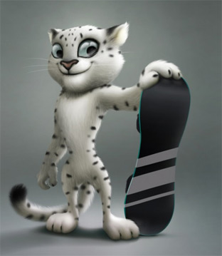
Символы Олимпиады 2014
Леопард Барсик предпочитает быстрый спуск с горы на сноуборде и готов поделиться своими умениями со всеми друзьями

Slide 5
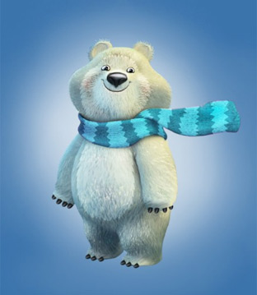
Символы Олимпиады 2014
белый медведь Полюс с удовольствием катается на санках и станет верным помощником бобслеистов

Slide 6
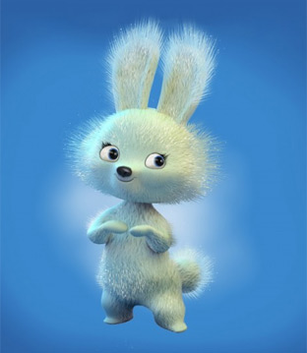
Символы Олимпиады 2014
зайка Стрелка, прирождённая фигуристка, создаст на Олимпийских играх в Сочи атмосферу праздника.

Slide 7
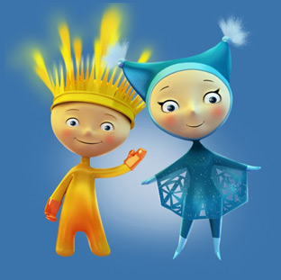
символы паралимпийских игр
Лучик и Снежинка. Решение принимали сами паралимпийские спортсмены и чемпионы, не доверив столь ответственное дело общественному мнению.

Slide 8
Олимпийское движение в детском саду в повседневной жизни
Олимпийское движение помимо специальных праздников и проектной деятельности включает в себя спортивные мероприятия, которые интегрированы в повседневную жизнь, в игровую деятельность детей, в ежедневные занятия.

Slide 9
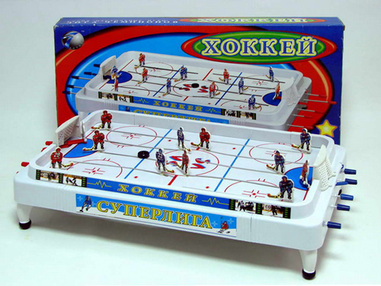
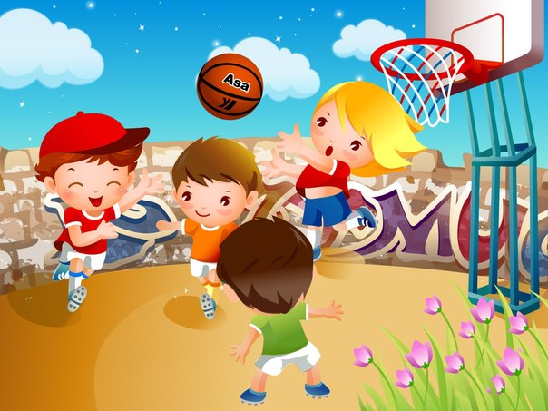
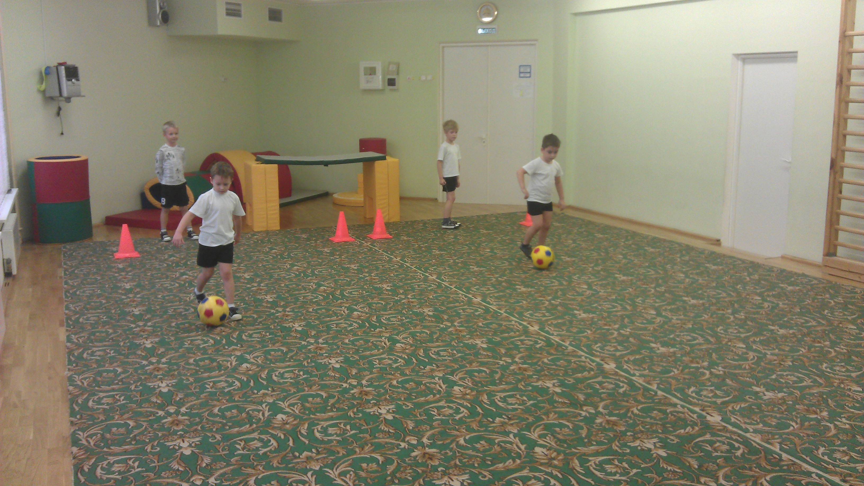
Это игры с элементами спорта:
баскетбол, хоккей, футбол.

Slide 10
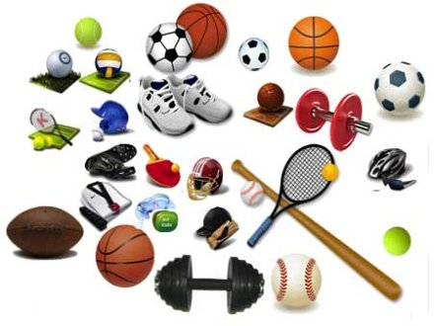
сюжетно-ролевые игры:
«Спортивная тренировка»
«Магазин спортивных товаров».

Slide 11
игры настольно-печатные о здоровом образе жизни, о видах спорта, о спортивном инвентаре:
«Сложи картинку (хоккеист, футболист)», «Найди два одинаковых мяча», «Что перепутал художник?» (необходимо подобрать спортсмену правильный спортивный инвентарь), «Какой это вид спорта» и другие.

Slide 12
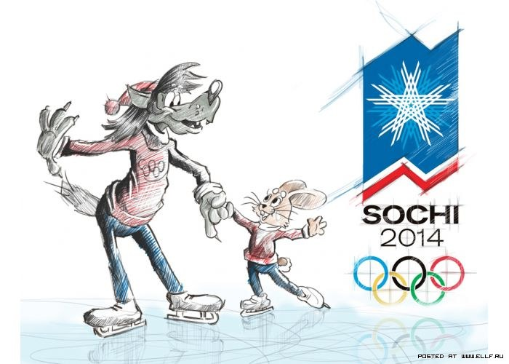
Спасибо за внимание!

